Slide 1
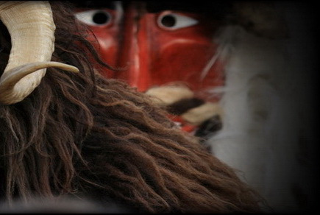
Magyar Paraszti Dramatikus játékok

Slide 2
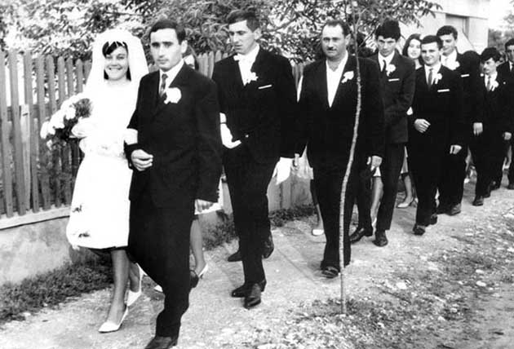
Népi ünnepek
A szokáshagyományok általában egy ünnephez kapcsolódnak. A farsangi és a karácsonyi időszakban, a munkaalkalmak közül elsősorban a fonó, de helyenként az aratási ünnepeken, szüretkor, a disznótorkor, lakodalomkor ünnepelnek maszkos hagyományokkal.
A dráma és a színjátszás, a népi színjátszást is kultikus eredetre vezethető vissza.

Slide 3
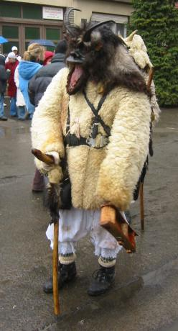
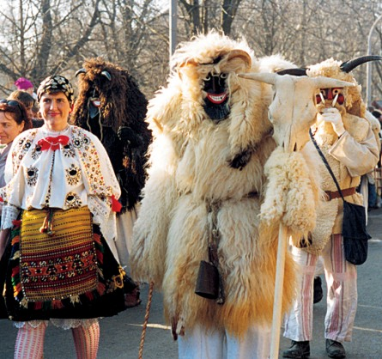
Alakoskodás
A szereplők kilétük álcázására maszkot, álöltözetet használnak, jelmezek és kellékek segítségével valakit, valamit megszemélyesítenek.
Hittek mágikus -bajelhárító -bőségvarázsló -termékenységbiztosító hatásában.
Ma már csak farsangi játékos jelentésük van.

Slide 4
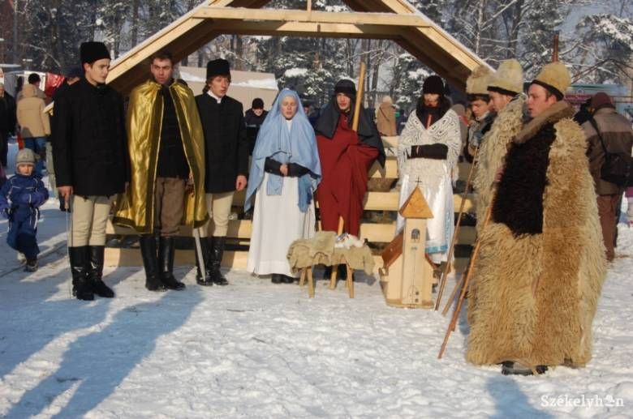
Betlehemezés
Karácsonykor a betlehemi pásztorok párbeszédes, énekes játéka.
Kellékei: templom alakú betlehemi jászol, maszkok
Szereplői a kis Jézuson kívül a születésének tanúi: Mária, József, a Háromkirályok, angyal, pásztorok, ökör, szamár, bárány.

Slide 5
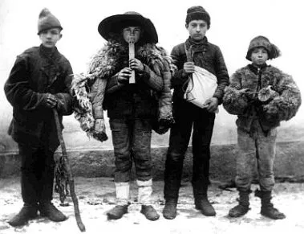
Regölés
Téli természetvarázslás jellegű köszöntő népszokás
December 26-Január 6 között a fiatal fiúk jártak házról-házra énekelni, és ezért jutalmat kaptak

